Slide 1
第13章 网络编程
《Python程序开发案例教程（第2版））》

Slide 2
学习目标/Target
了解协议与体系结构，能够说出五层协议体系结构中各层的功能，区分TCP协议和UDP协议的特点
了解数据传输流程，能够说出两个进程通信的数据传输流程
了解网络架构，能够说出C/S架构和B/S架构的特点
了解IP地址和端口号，能够说出它们的作用及特点
掌握socket套接字的创建方式，能够通过socket()方法创建基于TCP通信的流式套接字

Slide 3
学习目标/Target
熟悉socket通信流程，能够归纳面向连接通信和面向非连接通信的流程
掌握socket内置方法，能够通过这些方法实现socket通信
掌握基于UDP的网络聊天室功能，能够实现基于UDP的网络聊天室
掌握基于TCP的数据转换功能，能够实现基于TCP的数据转换
掌握并发服务器，能够实现单进程非阻塞服务器、多进程并发服务器以及多线程并发服务器

Slide 4


章节概述/ Summary
随着计算机与互联网的普及和发展，网络已经广泛渗透到社会生活的各个方面，无论是操作系统还是手机应用，都与网络密切相关。网络编程是Python学习中的一个关键环节，它能够帮助读者理解网络通信的工作原理，实现高效的数据交换，掌握构建高效可靠的网络应用程序的技能。本章将对Python中网络编程的相关知识进行讲解。

Slide 5
目录/Contents
01
网络概述
02
socket网络编程基础
03
基于UDP的网络聊天室

Slide 6
目录/Contents
04
基于TCP的数据转换
05
实例2：TCP文件下载
06
TCP并发服务器

Slide 7
13.1
网络概述

Slide 8

13.1.1 协议与体系结构
先定一个小目标！
了解协议与体系结构，能够说出五层协议体系结构中各层的功能，区分TCP协议和UDP协议的特点

Slide 9

13.1.1 协议与体系结构
协议
网络中存在多台主机，为保证主机间能顺利通讯，且通信双方可以获取到准确、有效的数据，应制订一组用于数据传输的规则，这组规则就是协议。

Slide 10
13.1.1 协议与体系结构
1.网络体系结构
计算机网络中常见的体系结构有OSI（开放式系统互联模型）和TCP/IP（传输控制协议/互联网协议模型）。
OSI由国际标准协会ISO制定，共分为七层，由上而下依次为应用层、表示层、会话层、传输层、网络层、数据链路层和物理层，虽然OSI由ISO制定，但其实用性较差，并未得到广泛应用。

Slide 11
13.1.1 协议与体系结构
1.网络体系结构
在OSI诞生时，因特网已实现了全世界的基本覆盖，因此市面上应用最广泛的体系结构为因特网中使用的TCP/IP体系结构，该结构包含四层，分别为应用层、传输层、网际层和网络接口层。

Slide 12
13.1.1 协议与体系结构
1.网络体系结构
在计算机网络中通常以一种包含五层协议的体系结构来讲解各层之间的功能与联系，这种体系结构结合OSI和TCP/IP的优点，分为应用层、传输层、网络层、数据链路层和物理层。
物理层：计算机体系结构的最底层，它为设备之间的数据传输提供可靠的环境。
数据链路层：简称链路层，它将从网络层获取的数据报组装成帧，在网络结点之间以帧为单位传输数据。
网络层：为分组交换网上的不同主机提供通信服务。在进行通信时，网络层会将从传输层获取的报文段或数据报进行封装，形成分组或包。这些数据或包通常被称为数据报。
传输层：为应用进程提供连接服务，实现连接两端进程的会话。
应用层：为应用进程提供服务，定义了应用进程间通信和交互的规则。

Slide 13
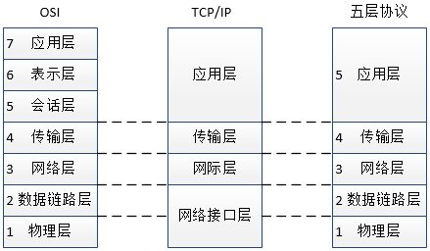
13.1.1 协议与体系结构
1.网络体系结构
OSI、TCP/IP和五层协议体系结构各层对应关系。

Slide 14
13.1.1 协议与体系结构
2.协议
计算机网络通信基于TCP/IP，TCP/IP实际上是协议族，它由多种协议构成，包括TCP协议、UDP协议、IP协议等等，其中TCP、UDP协议应用在传输层；IP协议应用在网络层。

Slide 15
13.1.1 协议与体系结构
TCP协议
TCP协议即传输控制协议（Transmission Control Protocol），该协议是一种面向连接的、可靠的、基于字节流的传输协议。在传递数据之前，收发双方会先通过一种被称为“三次握手”的协商机制建立连接，为数据传输做好准备。为了防止报文段丢失，TCP会给每个数据段一个序号，使接收端按序号顺序接收数据。若接收端正常接收到报文段，向发送端发送一个确认信息；若发送端在一定的时延后未接收到确认信息，便假设报文段已丢失，并重新向接收端发送对应报文段。此外，TCP协议中定义了一个校验函数，用于检测发送和接收的数据，防止产生数据错误。

Slide 16
13.1.1 协议与体系结构
TCP协议
通信结束后，通信双方经过“四次握手”关闭连接。因为TCP连接是全双工的，全双工是指交换机在发送数据的同时也能够接收数据，两者同步进行，类似语音通话，双方在说话的同时也能够听到对方的声音，所以每个方向必须单独关闭连接，即连接的一端需先发送关闭信息到另一端，当关闭信息发送后，发送关闭信息的一端不会再发送信息，但另一端仍可向该端发送信息。

Slide 17
13.1.1 协议与体系结构
UDP协议
UDP协议即用户数据报协议，它是一种无连接的传输层协议。 UDP的收发双方没有建立连接，当按照UDP协议传输数据时，发送方使用套接字文件发送数据报给接收方，之后可立即使用同一个套接字发送其他数据报给另一个接收方；同样的，接收方也可以通过相同的套接字接收由多个发送方发来的数据。

Slide 18
13.1.1 协议与体系结构
UDP协议
UDP不对数据报进行编号，它不保证接收方以正确的顺序接收到完整的数据，但会将数据报的长度随数据发送给接收方。虽然UDP面向无连接的通信，不能如TCP般很好地保证数据的完整性和正确性，但UDP处理速度快，耗费资源少，因此在对数据完整性要求低、对传输效率要求高的应用中一般使用UDP协议传输数据。

Slide 19
13.1.1 协议与体系结构
IP协议
IP协议的两个基本功能为寻址和分段。传输层的数据封装完成后没有直接发送到接收方，而是先递达网络层；网络层又在原数据报前添加IP首部，封装成IP数据报，并解析数据报中的目的地址，为其选择传输路径，将数据报发送到接收方。IP协议中这种选择传输路径的功能称为路由功能。此外，IP协议可重新组装数据报，改变数据报的大小，以适应不同网络对数据包大小的要求。需要说明的是，IP协议不提供端到端或结点到结点的确认，只检测报头中的校验码，不提供可靠的传输服务。

Slide 20
13.1.1 协议与体系结构
IP协议
虽然各层使用的协议互不相同，但协议通常都由以下3个部分组成：
①待交互数据的结构和格式；
②进行交互的方式，包括数据的类型、对数据的处理动作等；
③事件实现顺序的说明。
一组完整的协议不仅需要考虑通信双方在正常情况下的动作，还应考虑到通信时可能出现的异常，并对异常情况下通信双方的动作做出规定。

Slide 21
13.1.2 数据传输流程
先定一个小目标！
了解数据传输流程，能够说出两个进程通信的数据传输流程

Slide 22
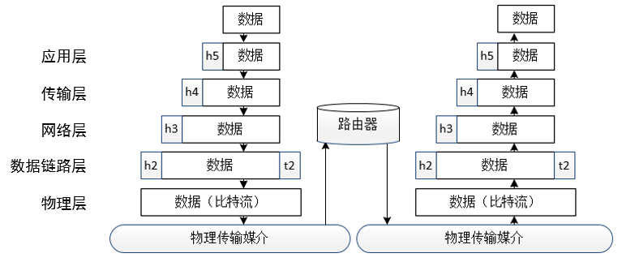
13.1.2 数据传输流程
数据传输流程
数据传输流程

Slide 23
13.1.2 数据传输流程
数据传输流程
两个进程进行通信时，数据传输流程以及数据的变化情况如下：
（1）来自一个进程的数据递达应用层，应用层根据本层协议在数据的头部添加相应控制信息h5，之后将数据传向传输层。
（2）传输层接收来自应用层的信息，并通过TCP协议或UDP协议添加控制信息h4（TCP首部或UDP首部），添加完成后作为数据段或数据包传向网络层。
（3）网络层接收来自传输层的数据段或数据包，为其添加控制信息h3（IP首部）并封装为IP数据报，传递到数据链路层。

Slide 24
13.1.2 数据传输流程
数据传输流程
两个进程进行通信时，数据传输流程以及数据的变化情况如下：
（4）数据链路层接收到来自网络层的IP数据报，在IP数据报的头部和尾部分别添加控制信息h2，封装成数据帧并传递到物理层。
（5）物理层接收到来自数据链路层的数据帧，将其转化为由0、1代码组成的比特流，再传送到物理传输媒介。
（6）物理传输媒介中的比特流经路由转发，首先递达另一个进程所在的物理传输媒介中，然后按照TCP/IP协议族中的协议，将比特流格式的数据转换为数据帧，依次去除数据链路层、网络层、传输层和应用层添加的控制信息，最后将原始数据传送给另一个进程。

Slide 25
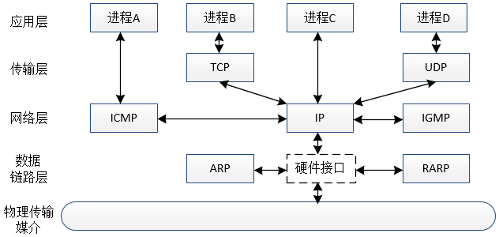
13.1.2 数据传输流程
数据传输流程
体系结构中各层的实现建立在其下一层所提供的服务上，且本层继续向上层提供服务，各层之间的常用协议以及层级关系如图所示。

Slide 26
13.1.3 网络架构
先定一个小目标！
了解网络架构，能够说出C/S架构和B/S架构的特点

Slide 27
13.1.3 网络架构
网络架构
网络架构分为C/S架构和B/S架构，其中C/S架构即客户机（Client）/服务器（Server）模式，这种架构需要在进行通信的两端分别架设客户机和服务器，常见的基于C/S架构的有银行系统中的ATM机、打印店中的电脑与打印机等；B/S架构是浏览器（Browser）/服务器（Server）架构，这是WEB（World Wide Web，万维网）兴起后的一种网络架构，客户机只需安装浏览器，便可与服务器进行交互，常见的B/S架构如百度、谷歌等浏览器建设、大多学校使用的校园网，以及公司内网等。

Slide 28
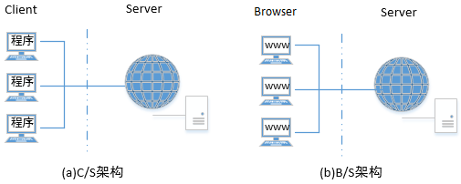
13.1.3 网络架构
网络架构
C/S架构与B/S架构示意图如图所示。
这两种网络架构都符合客户端/服务器模式，它们最大的区别在于客户端是否需要特定的硬件支持。

Slide 29
13.1.3 网络架构
网络架构
网络架构中的客户端主动发出请求，服务器被动地提供服务。服务器一般需要永久运行，以便能随时接收并处理用户请求；而客户端只在需要时启动。客户端/服务器之间可以是一对一、多对一的关系，也可以是多对多的关系。

Slide 30
13.1.4 IP地址和端口号
先定一个小目标！
了解IP地址和端口号，能够说出它们的作用及特点

Slide 31
13.1.4 IP地址和端口号
1.IP地址
IP地址用于在网络上标记唯一一台计算机。网络中包含多个小型的网络与众多主机，若主机pc1要向主机pc2发送信息，那么pc1必须能在这个网络中找到pc2，这要求pc2在整个网络中有一个唯一标识，这个每台主机在网络中的唯一标识就是IP地址。

Slide 32
13.1.4 IP地址和端口号
1.IP地址
由于使用四个字段表示的IP地址难以阅读和记忆，人们发明了域名系统，域名系统中的每个域名都对应唯一一个IP地址，即使用域名或者与域名对应的IP地址可以访问网络上的同一台主机。例如，使用域名“www.baidu.com”或者IP地址“153.3.236.34”都能访问百度的主机。
域名和IP地址也被称为主机名（hostname）。

Slide 33
13.1.4 IP地址和端口号
2.端口号
IP地址只能确定网络中的主机，要确定主机中的进程，还需用到端口号（port）。在计算机网络中，端口号是一台主机中进程的唯一标识，因此一个进程在向另一个进程发送数据时，要使用“IP地址+端口号”确定网络中的唯一进程。
端口号的最大取值为65535，其中0~1024号端口一般由系统进程占用，用户可到网络相关资料上查看由国际因特网地址分配委员会维护的官方已分配的端口列表。用户在编写自己的服务器时，可以选择一个大于1024、小于65535的端口号来标识自己的服务器，但要注意选择空闲的端口号，避免与其他服务器产生冲突。

Slide 34
13.2
socket网络编程基础

Slide 35
13.2.1 socket套接字
先定一个小目标！
掌握socket套接字的创建方式，能够通过socket()方法创建基于TCP通信的流式套接字

Slide 36
13.2.1 socket套接字
socket()方法
Python有一个名为socket的模块，该模块包含了网络编程的类、方法、函数等。利用socket模块中的构造方法socket()可以创建一个socket对象，socket()方法的语法格式下：
语法
格式
socket(family=AF_INET, type=SOCK_STREAM, proto=0, fileno=None)
family：用于指定地址族，默认值为AF_INET，表示可用于地址为IPv4格式的进程间通信。
type：用于指定socket的类型，该参数决定socket的通信方式。
proto：用于指定与特定的地址族相关的协议，默认值为0，表示由系统根据地址格式和套接字类型自动选择合适的协议。
fileno：用于为套接字文件设置文件描述符，默认设置为None，表示由系统分配。

Slide 37
13.2.1 socket套接字
socket()方法
通过socket()方法创建socket对象，示例代码如下：
import socket
# 创建socket对象，指定socket的类型为流式套接字
socket_tcp = socket.socket(socket.AF_INET, socket.SOCK_STREAM)
# 创建socket对象，指定socket的类型为数据报式套接字
socket_udp = socket.socket(socket.AF_INET, socket.SOCK_DGRAM)
示
例

Slide 38
13.2.2 socket通信流程
先定一个小目标！
掌握socket套接字的创建方式，能够通过socket()方法创建基于TCP通信的流式套接字

Slide 39
13.2.2 socket通信流程
1.面向连接的通信
根据socket的类型，网络通信又分为基于TCP协议、面向连接的通信和基于UDP、面向无连接的通信。
面向连接的通信类似日常生活中的电话服务。在电话服务中，接电话的一方需要保持电话畅通，以便可随时接收他人发送的通话请求；在电话连通之后，通话的双方可以开始交换数据。

Slide 40
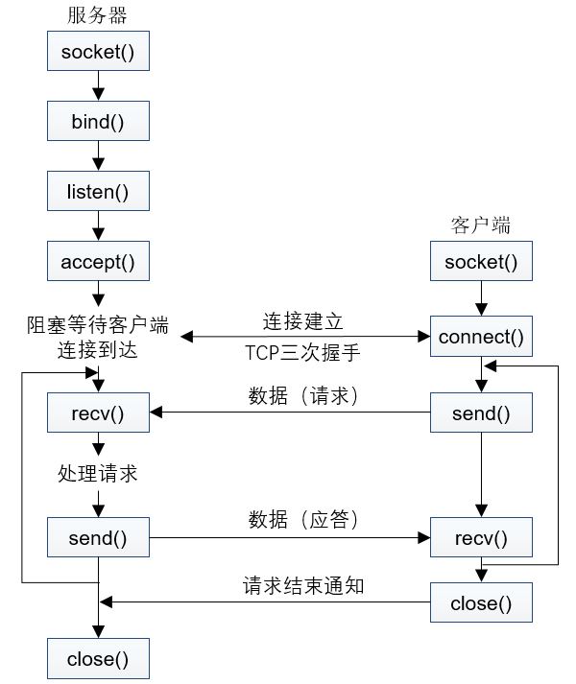
13.2.2 socket通信流程
1.面向连接的通信
面向连接的通信流程如图所示。

Slide 41
13.2.2 socket通信流程
1.面向连接的通信
在面向连接的通信中，服务器的工作流程如下：
（1）使用socket()方法创建socket对象；
（2）使用bind()方法将服务器进程与端口地址绑定；
（3）使用listen()方法开启服务器监听；
（4）使用accept()方法阻塞等待接受客户端的连接请求；
（4）当有客户端请求递达时，使用recv()方法接收客户端发送的请求数据；
（5）服务器处理接收到的数据，并可能进行相应的业务逻辑处理。
（6）处理完成后使用send()方法向客户端反馈应答数据（响应数据）。
（7）若仍有需求则继续进行数据接收和反馈的操作，否则使用close()方法关闭socket对象。
需要说明的是，由于服务器需要一直保持运行，所以通常情况下服务器不会关闭监听的socket。除非遇到特殊情况，例如需要停止服务器进行维护，才会关闭服务器监听的socket。

Slide 42
13.2.2 socket通信流程
1.面向连接的通信
在面向连接的通信中，客户端的工作流程如下：
（1）使用socket()方法创建socket对象；
（2）使用connect()方法向服务端发起连接；
（3）连接建立后，使用send()方法向服务器发送请求数据；
（4）使用recv()方法接收服务器返回的应答数据（响应数据）；
（5）若仍有需求则继续进行数据发送和接收的操作，否则使用close()方法关闭socket对象，并向服务器发送请求结束通知。

Slide 43
13.2.2 socket通信流程
2.面向非连接的通信
面向非连接的通信与生活中的邮件投递类似。在邮件投递中，接收邮件的一方无需一直等待发送邮件的一方发起连接请求，发送邮件的一方只需知道接收方的收件地址，便可直接投递邮件。同样，在面向非连接的通信中，接收方无需主动等待发送方的连接请求，发送方只需要知道接收方的地址，就可以直接发送数据。

Slide 44
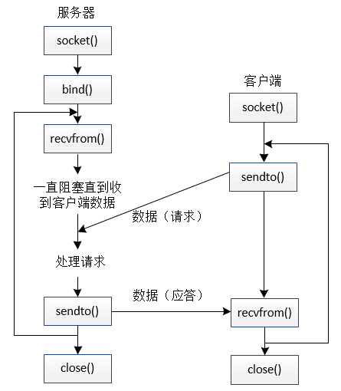
13.2.2 socket通信流程
2.面向非连接的通信
面向非连接的通信流程如图所示。

Slide 45
13.2.2 socket通信流程
2.面向非连接的通信
面向非连接的通信流程与面向连接的通信流程大致相同，区别在于面向非连接的通信中，客户端不再发起连接请求，而是使用sendto()方法向指定的服务器发送请求数据；服务器则使用recvfrom()方法接收数据，并使用sendto()方法将应答数据（响应数据）反馈到客户端。

Slide 46
13.2.3 socket内置方法
先定一个小目标！
掌握socket内置方法，能够通过这些方法实现socket通信

Slide 47
13.2.3 socket内置方法
常用内置方法
socket模块为socket对象定义了一些内置方法，通过这些内置方法，可以实现socket通信，常用的方法如表所示。
方法 | 说明
bind() | 将套接字与指定的通信地址绑定
listen() | 将套接字变为监听套接字，并设置允许等待接受的最大连接数
setblocking() | 设置套接字的阻塞状态，默认为True表示阻塞，False表示非阻塞
connect() | 向指定地址发起连接请求
accept() | 接受连接请求
send()/sendto() | 发送数据/向指定地址的进程发送数据
recv()/recvfrom() | 接收数据
close() | 关闭套接字

Slide 48
13.2.3 socket内置方法
1.bind()方法
确保客户端能准确地找到服务器，服务器的地址通常是固定的。在创建服务器的socket后，需要通过bind()方法将服务器的socket与服务器地址绑定，bind()方法的语法格式如下：
语法
格式
bind(address)
address：该参数是一个形如(hostname,port)的元组，元组中的第一个元素hostname是一个字符串，表示主机地址；第二个元素port是一个整数，表示进程端口号。当元组中的hostname为空字符串时，进程使用本机的任意IP地址作为主机地址。

Slide 49
13.2.3 socket内置方法
1.bind()方法
假设当前服务器的socket为socket_server，主机名为“192.168.43.31”，端口号为“3456”，那么bind()的用法如下：
示
例
socket_server.bind(('192.168.43.31', 3546))
客户端的socket也可以调用bind()方法绑定一个地址，但因为客户端进程存活时间相对较短，且客户端套接字为主动套接字，服务器在接收数据时动态地获取客户端地址已能满足需求，所以客户端一般不进行此项操作。客户端进程的端口号通常由系统随机分配。

Slide 50
13.2.3 socket内置方法
2.listen()方法
服务器的socket应被动地监听客户端的连接请求，但默认情况下套接字工作在主动状态，可主动发送数据。调用listen()方法将使一个套接字由主动状态变为被动状态，以等待接收客户端的连接请求。listen()方法的语法格式如下：
语法
格式
listen([backlog])
backlog：该参数用于指定在拒绝新连接之前，系统允许的未完成连接数。参数backlog是可选的，若指定该参数，则它的值至少为0；若缺省该参数，系统会选择一个合理的默认值为其赋值。

Slide 51
13.2.3 socket内置方法
2.listen()方法
内核为监听套接字维护了两个队列：已连接队列和未连接队列。完成三次握手过程的客户端对应的套接字将被添加到已连接队列中，处于半连接状态的客户端对应的套接字将被添加到未连接队列中。若未连接队列存满，再有新的客户端发起连接请求，该连接请求将被直接拒绝。
示
例
socket_server.listen(5)

Slide 52
13.2.3 socket内置方法
3.connect()方法
connect()方法由客户端的socket对象调用，该方法的功能是向服务器发起连接请求。connect()方法的语法格式如下：
语法
格式
connect(address)
address：该参数是一个形如 (hostname,port)的元组，用于指定服务器的地址。若连接出错，connect()方法将返回socket.error错误。

Slide 53
13.2.3 socket内置方法
3.connect()方法
假设客户端的socket对象为client_socket，则connect()方法的用法如下所示：
示
例
client_socket.connect(('192.168.43.31', 3546))

Slide 54
13.2.3 socket内置方法
4.accept()方法
accept()方法由服务器的socket对象调用，该方法的功能是处理客户端发起的连接请求。accept()方法的语法格式如下：
语法
格式
accept()
若调用accept()方法前没有客户端连接请求到达，accept()方法将会使服务器阻塞，直到有客户端请求连接到达时才会返回；否则accept()方法立即返回一个形如(conn,address)的元组，元组中conn是新的套接字对象，用于与相应客户端进行数据交互，address是客户端的地址，它的值是一个形如(hostname,port)的元组。
示
例
client_socket, address = socket_server.accept()

Slide 55
13.2.3 socket内置方法
5.send()/sendto()方法
send()、sendto()方法用于向目标进程发送数据，它们的语法格式分别如下：
语法
格式
send(bytes[, flags])
sendto(bytes, flags, address)
send()方法由流式套接字调用；sendto()方法一般由数据报式套接字调用。参数bytes用于设置要发送的字节流数据，可以通过以下两种方式传递字节流数据：
（1）以“b'string'”的形式传入参数，例如传递的字符串为“hello itheima”，则send()方法的用法为send(b'hello itheima')，这种方式只能转换ASCII字符。
（2）通过encode()方法对字符串进行转码，encode()方法中需传入一个表示字节码格式的参数，比如将字符串转为gb2312编码的字节流数据，则应使用语句send('hello itheima'.encode('gb2312'))。

Slide 56
13.2.3 socket内置方法
5.send()/sendto()方法
参数flags用于指定发送数据的特殊选项，它支持以下几个常用取值：
socket.MSG_DONTWAIT：非阻塞发送。
socket.MSG_OOB：发送带外数据。
socket.MSG_PEEK：仅查看而不移除接收缓冲区中的数据。
socket.MSG_WAITALL：等待直到所有数据都被发送或接收完成。
0：默认值，不对发送操作进行特殊处理。
flags参数的值可能因操作系统的不同而有所差异。一般情况下可以不指定flags参数，直接使用默认值0即可。

Slide 57
13.2.3 socket内置方法
5.send()/sendto()方法
sendto()方法中的参数address本质为一个形如(hostname,port)的元组，用于指定目标进程的地址。send()、sendto()方法调用成功都会返回所发送数据的字节数，它们的用法如下所示：
示
例
send(b'hello world')
sendto(b'hello world', ('192.168.12.32', 4567))

Slide 58
13.2.3 socket内置方法
6.recv()/recvfrom()方法
recv()、recvfrom()方法用于接收数据，它们的语法格式分别如下：
语法
格式
recv(bufsize[, flags])
recvfrom(bufsize[, flags])
bufsize：该参数用于设置可接收的最大数据量。若方法调用成功，返回接收到的数据。
recvfrom()方法的参数bufsize同样用于设置可接收的最大数据量。若该方法被调用成功，recvfrom()方法将返回一个形如(data,address)的元组，元组中data是接收到的数据，address是发送数据的套接字地址。

Slide 59
13.2.3 socket内置方法
7.close()方法
close()方法用于关闭套接字。类似于文件，套接字也是系统中的一种资源，使用完毕的套接字应及时关闭。此外，一台主机中端口的数量是有限的，系统同样应关闭空闲的套接字，避免端口浪费。
示
例
client_socket.close()
server_socket.close()
当客户端终止后，服务器中与此客户端交互的套接字也应关闭。一般情况下，若套接字接收到的数据为空，则说明客户端进程已经关闭连接，因此可通过判断接收到的数据长度判断是否关闭与客户端交互的套接字。

Slide 60
13.2.4 实例1：扫描开放端口
先定一个小目标！
根据任务分析实现实例1：扫描开放端口

Slide 61

13.2.4 实例1：扫描开放端口
用户可根据“IP地址:端口号”访问网络中计算机的进程，不过难免有些别有用心之人利用此方式进行恶意访问。为避免其他人侵入计算机，运维人员通常会采取关闭冗余端口的措施进行预防，但计算机中拥有的端口数量较多，仅靠人力排查的方式显然是不可取的。因此，考虑通过编程解决这一问题。
本实例要求编写程序，扫描计算机端口，输出开放的端口号。

Slide 62

13.2.4 实例1：扫描开放端口
实现思路
使用列表保存价格信息。
定义空列表用于保存用户选购商品的价格。
接收输入的最大价格和最小价格。
从价格列表中获取每个商品价格。
判断商品价格区间。
将商品价格进行排序。

Slide 63

13.2.4 实例1：扫描开放端口
实现步骤
在Chapter13项目中创建01_sacn.py文件。
在01_sacn.py中编写代码。
运行01_sacn.py文件。

Slide 64
13.3
基于UDP的网络聊天室

Slide 65
13.3 基于UDP的网络聊天室
先定一个小目标！
掌握基于UDP的网络聊天室功能，能够实现基于UDP的网络聊天室

Slide 66
13.3 基于UDP的网络聊天室
基于UDP的网络聊天室
聊天窗口是一个基于UDP协议的服务器，编辑框则是一个基于UDP协议的客户端。聊天窗口应可接收编辑框发送来的数据，并将发送数据的地址以及数据显示到聊天室中。
def main():
server_socket = socket.socket(socket.AF_INET, socket.SOCK_DGRAM) # 创建服务器的socket
server_socket.bind(("", 3456)) # 绑定地址
print("-------UDP聊天室-------") # 接收数据并输出
while True:
recv_info = server_socket.recvfrom(1024)
address = recv_info[1][0] + ':' + str(recv_info[1][1])
print("%s" % address)
print("%s" % recv_info[0].decode("gb2312"))
server_socket.close()# 关闭服务器的socket
示
例

Slide 67
13.3 基于UDP的网络聊天室
基于UDP的网络聊天室
为测试服务器接收与处理客户端数据的功能，下面实现一个消息编辑发送功能的客户端。客户端的具体实现如下：
def main():
client_socket = socket.socket(socket.AF_INET, socket.SOCK_DGRAM) # 创建客户端的socket
print('----输入框----') # 向服务器发送数据
while True:
data = input()
client_socket.sendto(data.encode("gb2312"), ("172.16.43.31", 3456))
if data == '88':
break
client_socket.close() # 关闭客户端的socket
示
例

Slide 68
13.3 基于UDP的网络聊天室
基于UDP的网络聊天室
需要说明的是，在多台计算机中进行测试时，计算机中的防火墙可能会过滤掉来自其他主机的UDP客户端发送的数据包，为保证测试成功，可先使用“service iptables stop”命令关闭防火墙，测试完成后，再通过“service iptables start”命令重启防火墙。

Slide 69
13.4
基于TCP的数据转换

Slide 70
13.4 基于TCP的数据转换
先定一个小目标！
掌握基于TCP的数据转换功能，能够实现基于TCP的数据转换

Slide 71
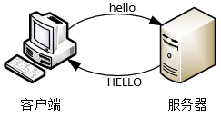
13.4 基于TCP的数据转换
基于TCP的数据转换
基于TCP的数据转换是一种可靠的数据传输方式。在这种转换中，数据被分割成小的数据包，并按照顺序一个一个地通过TCP连接进行发送和接收，以确保数据的完整性和顺序性。
当基于TCP实现数据转换的功能时，数据转换程序一般位于服务器端，它可以接收客户端发送的数据，将这些数据进行相应的转换操作后返回给客户端。比如，服务器端接收用户发送的字符，将这些字符转换为大写形式后返回给客户端，具体如图所示。

Slide 72
13.4 基于TCP的数据转换
基于TCP的数据转换
实现基于TCP的数据转换程序，用于将客户端发送的字符转换为大写形式的，具体代码如下：
def main():
server_socket = socket.socket(socket.AF_INET, socket.SOCK_STREAM) # 创建套接字server_socket
server_socket.bind(("", 5678)) # 绑定地址
server_socket.listen(5) # 设置最大连接数
client_socket, address = server_socket.accept() # 创建连接
print('-----TCP数据转换器-----')
while True: # 接收数据
recv_info = client_socket.recv(1024).decode('gb2312')
string_address = address[0] + ':' + str(address[1])

Slide 73
13.4 基于TCP的数据转换
基于TCP的数据转换
实现基于TCP的数据转换程序，用于将客户端发送的字符转换为大写形式的，具体代码如下：
print(string_address)
print("待处理数据：%s" % recv_info)
if recv_info: # 数据处理
data = recv_info.upper()
client_socket.send(data.encode('gb2312'))
print("处理结果：%s" % data)
else:
print('exit')
client_socket.close()
break
server_socket.close() # 关闭套接字server_socket

Slide 74
12.4 线程的概念
线程的概念
为测试该程序的功能，下面实现一个用于发送数据和接收数据处理结果的客户端程序，客户端程序代码如下。
def main():
client_socket = socket.socket(socket.AF_INET, socket.SOCK_STREAM) # 创建套接字client_socket
client_socket.connect(('172.16.43.31', 5678)) # 请求连接
# 发送数据
while True:
data = input("-----待处理数据------\n")
client_socket.send(data.encode('gb2312'))
recv_info = client_socket.recv(1024).decode('gb2312')
print("------处理结果-------\n%s" % recv_info)
# 关闭套接字client_socket
client_socket.close()

Slide 75
多学一招：端口保留
端口保留
服务器在网络中的地址是唯一的，因此在为其设置端口号时，必须使用主机中的空闲端口号。但有时使用的是空闲端口号，却还是会遇到如下所示的问题：
OSError: [WinError 10048] 通常每个套接字地址(协议/网络地址/端口)只允许使用一次。
之所以出现上述问题，这是因为默认情况下内核会在进程终止的两分钟内保留进程的端口号。若想解决这一问题，可以在创建套接字后，执行如下语句：
server_socket.setsockopt(socket.SOL_SOCKET, socket.SO_REUSEADDR, 1)
调用的方法setsockopt()用于设置套接字的选项，当其中的第三个参数被设置为1时，服务器终止后在两分钟内重新启动可重复使用同一个端口。

Slide 76
13.5
实例2：TCP文件下载

Slide 77
13.5 实例2：TCP文件下载
先定一个小目标！
掌握线程的创建与启动，能够通过threading模块的Thread类或子类创建线程

Slide 78
13.5 实例2：TCP文件下载
文件下载是指客户端将文件从服务器拷贝到本地。下载文件时，服务器将根据客户端输入的文件名到指定的目录中查找，若找到了相应的文件，服务器会读取文件，将读取的内容发送到客户端；客户端接收服务器发送的数据，提示用户选择下载的位置，并将接收到的数据写入到目标位置。
本实例要求编写程序，实现基于TCP的文件下载功能。

Slide 79
13.5 实例2：TCP文件下载
实现思路
使用列表保存价格信息。
定义空列表用于保存用户选购商品的价格。
接收输入的最大价格和最小价格。
从价格列表中获取每个商品价格。
判断商品价格区间。
将商品价格进行排序。

Slide 80
13.5 实例2：TCP文件下载
实现步骤
在Chapter13项目中创建tcp_download.py文件。
在tcp_download.py中编写代码。
运行tcp_download.py文件。

Slide 81
13.6
TCP并发服务器

Slide 82
13.6.1 单进程非阻塞服务器
先定一个小目标！
掌握并发服务器，能够实现单进程非阻塞服务器

Slide 83
13.6.1 单进程非阻塞服务器
单进程非阻塞服务器
单进程非阻塞服务器通过解阻塞的方式实现并发操作。Python中套接字默认以阻塞方式处理数据，若套接字调用accept()、recv()等方法时没有接收到数据，套接字就会阻塞等待数据递达。用户可通过套接字中提供的setblocking()方法将套接字设置为非阻塞模式，如此即便套接字中没有数据递达，套接字调用的方法也会立刻返回。

Slide 84
13.6.1 单进程非阻塞服务器
单进程非阻塞服务器
setblocking()的使用示例如下：
示
例
server_socket.setblocking(False)
setblocking()方法中参数的默认值为True，表示套接字默认工作在阻塞模式。以上示例中的参数的值为False，用于将套接字设置为非阻塞模式。
若要使服务器可以与多个客户端建立连接，需要保证在调用accept()方法时不会产生阻塞，即服务器套接字server_socket应被设置为非阻塞；若要使每个连接中的客户端都可随时向服务器中发送数据，则需保证在调用recv()方法时不产生阻塞，即新套接字new_socket应被设置为非阻塞。

Slide 85
13.6.2 多进程并发服务器
先定一个小目标！
掌握并发服务器，能够实现多进程并发服务器

Slide 86
13.6.2 多进程并发服务器
多进程并发服务器
多进程并发服务器中的主进程用于处理客户端的连接请求，当有新的客户端与服务器建立连接后，服务器会创建一个子进程，由子进程完成数据的交互工作。

Slide 87
13.6.2 多进程并发服务器
线程锁概述
以将小写字符串转为大写字符串的服务器为例，实现多进程并发服务器。
import socket,multiprocessing
def deal_with_client(new_socket, client_address):
while True:
recv_data = new_socket.recv(1024).decode('gb2312')
if len(recv_data) > 0:
print('待处理数据：%s:%s' % (str(client_address), recv_data))
data = recv_data.upper()
new_socket.send(data.encode('gb2312'))
else:
print('客户端[%s]已关闭' % str(client_address))
break
new_socket.close()

Slide 88
13.6.2 多进程并发服务器
线程锁概述
以将小写字符串转为大写字符串的服务器为例，实现多进程并发服务器。
def main():
server_socket = socket.socket(socket.AF_INET, socket.SOCK_STREAM) # 创建服务器套接字server_socket
server_socket.setsockopt(socket.SOL_SOCKET, socket.SO_REUSEADDR, 1) # 端口快速重启用
local_address = ('', 8081)
server_socket.bind(local_address)
server_socket.listen(5)
print('-----服务器------')
续...

Slide 89
13.6.2 多进程并发服务器
线程锁概述
以将小写字符串转为大写字符串的服务器为例，实现多进程并发服务器。
续...
try:
while True: # 处理客户端连接请求
new_socket, client_address = server_socket.accept()
print('一个新的客户端到达[%s]' % str(client_address))
# 创建子进程与客户端进行交互
client = multiprocessing.Process(target=deal_with_client,rgs=(new_socket, client_address))
client.start()
new_socket.close() # 关闭父进程中的套接字new_socket
finally:
server_socket.close() # 关闭服务器套接字

Slide 90
13.6.2 多进程并发服务器
线程锁概述
为测试此段服务器代码，这里实现一个可向服务器发送数据，并接收服务器反馈数据的客户端。客户端的代码实现如下：
import socket
def main():
client_socket = socket.socket(socket.AF_INET, socket.SOCK_STREAM) # 创建套接字client _socket
client_socket.connect(('172.16.43.31', 8081)) # 请求连接
while True: # 发送数据
data = input("-----待处理数据------\n")
client_socket.send(data.encode('gb2312'))
recv_info = client_socket.recv(1024).decode('gb2312')
print("------处理结果-------\n%s" % recv_info)
server_socket.close() # 关闭聊天室套接字server_socket

Slide 91
13.6.3 多线程并发服务器
先定一个小目标！
掌握并发服务器，能够实现多线程并发服务器

Slide 92
13.6.3 多线程并发服务器
多线程并发服务器
多线程并发服务器与多进程并发服务器的实现方式基本相同，我们只需要创建多个线程，通过这些线程处理与客户端进行交互的操作。

Slide 93
13.6.3 多线程并发服务器
多线程并发服务器
以将小写字符串转为大写字符串的服务器为例，实现多线程并发服务器。
def deal_with_client(new_socket, client_address):
while True:
recv_data = new_socket.recv(1024).decode('gb2312')
if len(recv_data) > 0:
print('待处理数据%s:%s' % (str(client_address), recv_data))
data = recv_data.upper()
new_socket.send(data.encode('gb2312'))
else:
print('客户端[%s]已关闭' % str(client_address))
break
new_socket.close()

Slide 94
13.6.3 多线程并发服务器
多线程并发服务器
以将小写字符串转为大写字符串的服务器为例，实现多线程并发服务器。
def main():
server_socket = socket.socket(socket.AF_INET, socket.SOCK_STREAM)
server_socket.setsockopt(socket.SOL_SOCKET, socket.SO_REUSEADDR, 1)
local_address = ('', 8082)
server_socket.bind(local_address)
server_socket.listen(5)
print('-----服务器-----')
续...

Slide 95
13.6.3 多线程并发服务器
多线程并发服务器
以将小写字符串转为大写字符串的服务器为例，实现多线程并发服务器。
续...
try:
while True:
new_socket, client_address = server_socket.accept()
print('一个新的客户端到达[%s]' % str(client_address))
client = threading.Thread(target=deal_with_client,args=(new_socket, client_address))
client.start()
finally:
server_socket.close()

Slide 96
13.6.3 多线程并发服务器
多线程并发服务器
与进程相比，虽然线程消耗的资源较少，但大量线程占据的内存仍相当可观，此外，线程的稳定性较差，所以多进程和多线程服务器通常只能用在规模较小、对性能要求较低的场合。

Slide 97
本章小结
本
章
小
结
本章介绍了和网络编程相关的知识，包括基础的网络知识、socket网络编程的通信流程与内置方法，并通过几个简单实例分别讲解和演示了如何基于UDP、TCP的网络通信，以及TCP并发服务器和I/O多路转接服务器的原理与多种实现方法。通过学习本章的内容，读者能够了解基础网络知识，掌握socket网络编程的通信流程，熟练实现基于UDP、TCP的网络通信。

